Slide 1
物 理 化 学

Slide 2
考试时间:
2026-01-05 (星期一) 9:30~11:30
答疑时间：
2026-01-04 (星期日) 12:00~16:15
答疑地点:
A教4楼教师休息室

Slide 3
平衡篇框架
热力学定律与基本方程
多组分系统热力学
宏观层次
平衡规律
普遍规律
pVT关系和热性质
逸度和活度
物质特性
相平衡
化学平衡
应用

Slide 4
热力学第一定律
热力学第一定律的数学表达式
焓H

Slide 5
热力学第二定律
开尔文说法
从一个热源吸热，使之完全转化为功，而不产生其它变化是不可能的。
克劳修斯说法
热从低温物体传给高温物体而不产生其它变化是不可能的。

Slide 6
熵与克劳修斯不等式
熵的定义
克劳修斯不等式及不可逆程度
或

Slide 7
热力学第三定律
西蒙的修正(1927)
当温度趋于0K，系统中所有处于内部平衡的状态之间，熵变趋于零。
路易斯和吉布逊的修正(1920)
0K时，纯物质完美晶体的熵值等于零。
推论：当温度趋于0K时，凝聚相纯物质的热容趋于零。

Slide 8
可逆性判据应用条件
封闭系统，只做体积功；任意过程。
封闭系统，只做体积功，
孤立系统或绝热过程；
恒温恒容过程；
恒温恒压过程
亥氏函数：
吉氏函数：

Slide 9
热力学基本方程
组成恒定不变的均相封闭系统中，只做体积功

Slide 10
热力学基本方程
U和H对 T 的偏导数
Maxwell 关系式（pVTS间的偏导关系）
S对 T 的偏导数

Slide 11
组成可变的多相系统热力学基本方程
偏摩尔量
(1)偏摩尔量X_{i}
(2)集合公式
(3)吉布斯-杜安方程

Slide 12
组成可变的多相系统热力学基本方程
热力学基本方程

Slide 13
各类可逆性判据应用条件
封闭系统，只做体积功；任意过程。
封闭系统，只做体积功，
孤立系统或绝热过程；
恒温恒容过程；
恒温恒压过程
封闭系统，只做体积功，
只涉及相变化和
化学变化过程。

Slide 14
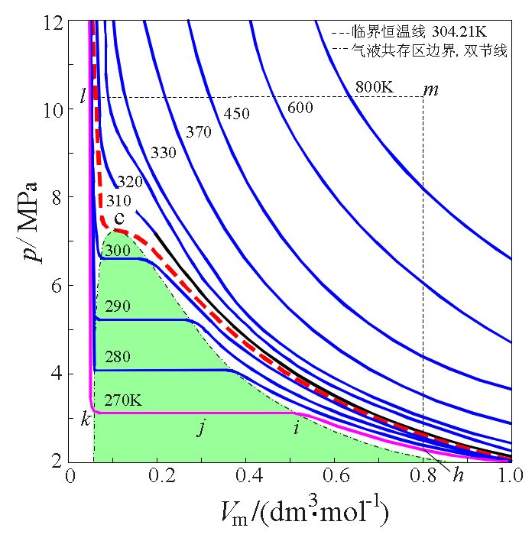
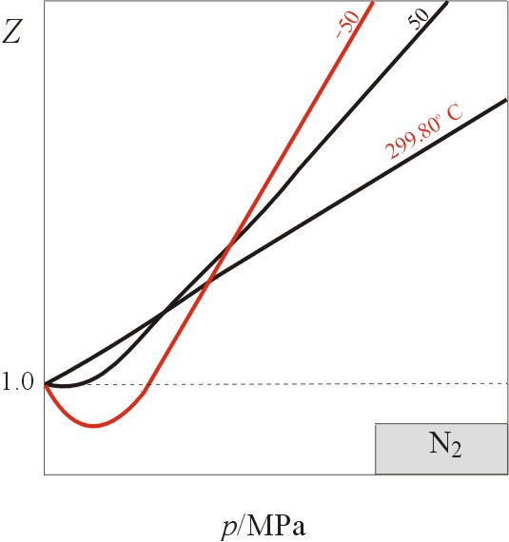
PVT关系
理想气体，实际气体的 p-V 图，Z 及Z-p 图 ,简化的微观模型，状态方程

Slide 15
范德华方程
称为内压，是由于分子间有吸引力而对压力的校正；
b称为已占体积，是由于分子有一定大小而对体积的校正，它相当于1摩尔气体中所有分子本身体积的4倍。

Slide 16
热容
平均热容
真热容
摩尔定容热容
标准摩尔定压热容
理想气体的热容
单原子分子：
双原子分子：

Slide 17
理想气体 pVT 变化中热力学函数的变化
W和Q的计算
可逆过程

Slide 18
理想气体 pVT 变化中热力学函数的变化
理想气体绝热过程( )中终态温度T₂的计算：
（1）理想气体的绝热可逆过程方程
（2）理想气体的绝热不可逆过程

Slide 19
标准摩尔相变焓
标准摩尔蒸发焓
标准摩尔熔化焓
标准摩尔升华焓
标准摩尔转变焓

Slide 20
相变化中热力学函数的变化
可逆相变化：恒温恒压过程：△G=0
相变焓是必须输入的最重要的物质特性
不可逆相变化
设计过程——利用 pVT 变化达到或离开平衡线。

Slide 21
化学反应中热力学函数的变化
恒温恒压
基尔霍夫方程——温度对摩尔反应焓的影响
温度对摩尔反应熵的影响

Slide 22
相平衡热力学及相图
①蒸气压与温度的关系（克-克方程）
蒸发或升华，ig, 略去V(l),V(s)
② 相律
f = K -π +2 - R - R’

Slide 23
③相平衡计算
以气体的热力学标准状态作为参考状态
纯理想气体
理想气体混合物
实际物质
Lewis-Randall规则：

Slide 24
化学势的表达-选取参考态(惯例I)
理想混合物
实际混合物
惯例Ⅰ： 以系统温度、压力下的纯组分液体或固体作为参考状态

Slide 25
化学势的表达-选取参考态(惯例II)
理想稀溶液中溶质B的化学势
实际溶液中溶质B的化学势
惯例Ⅱ,对溶质B，以系统温度、压力下，具有理想稀溶液特性的液态或固态虚拟纯组分B作为参考状态。

Slide 26
气液（固）相平衡计算
理想混合物（溶液）
理想稀溶液
二元理想稀溶液A—B
溶剂
溶质

Slide 27
活度与气液（固）平衡
（惯例I）
（惯例II）

Slide 28
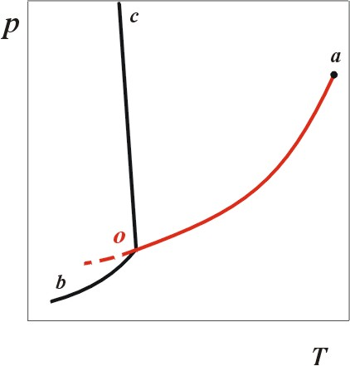
④相图
水的相图(点、线、面的物理意义，线上 p 与 T 的依赖关系)，饱和蒸气压

Slide 29
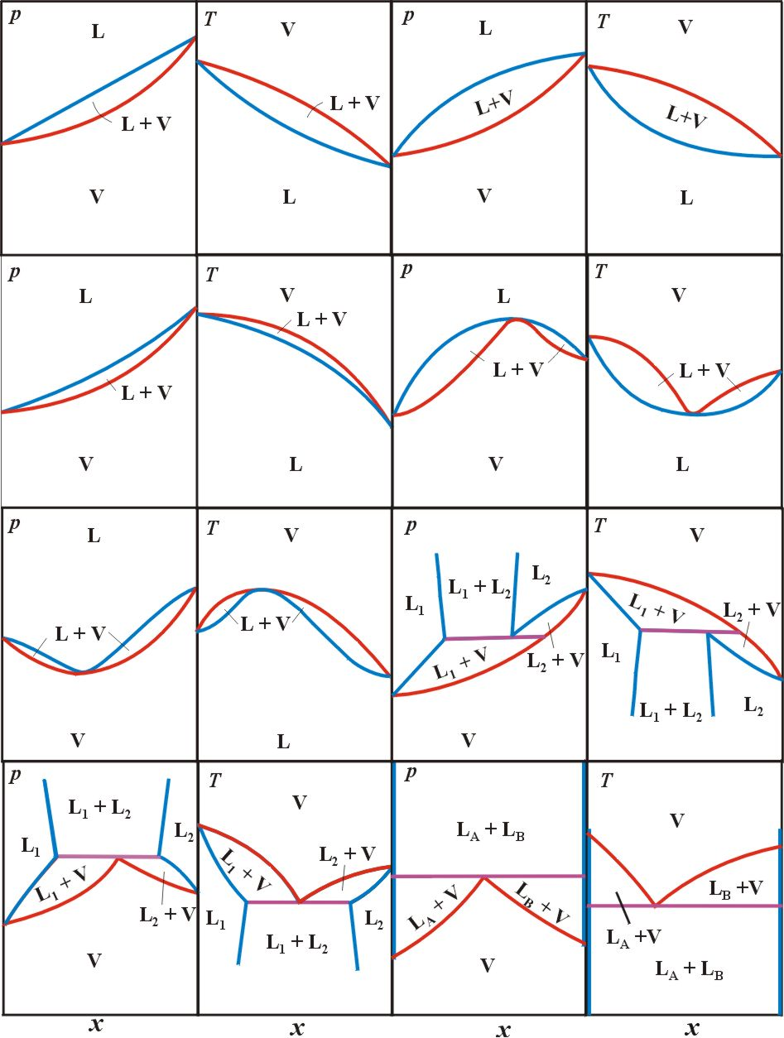
两组分系统的气液平衡相图

Slide 30
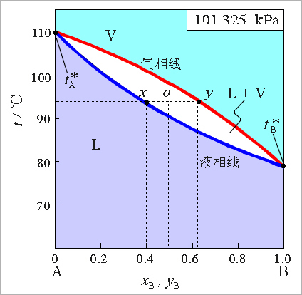
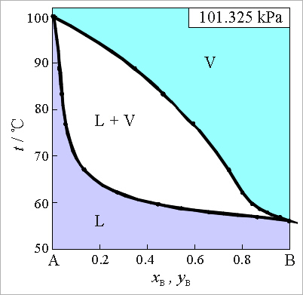
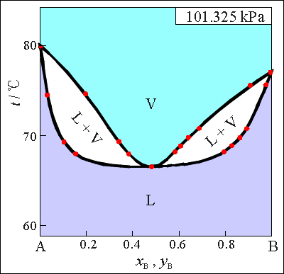
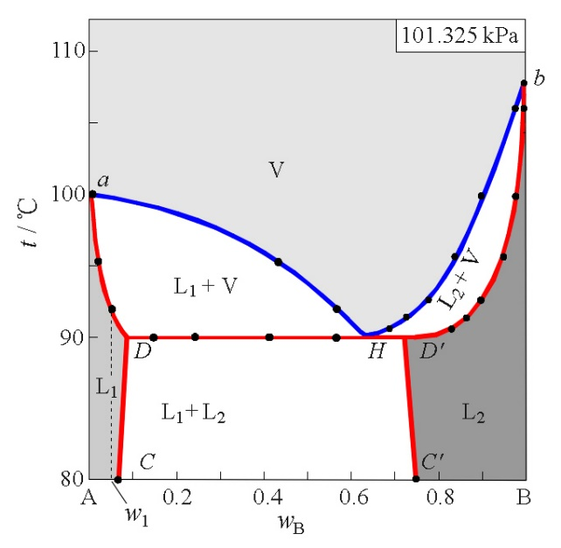
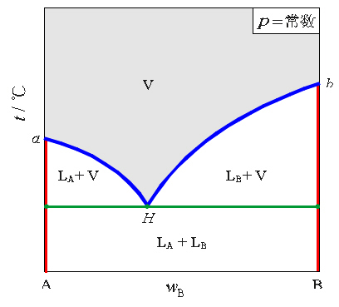
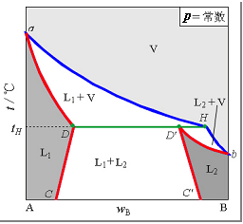
两组分系统的气液平衡相图

Slide 31
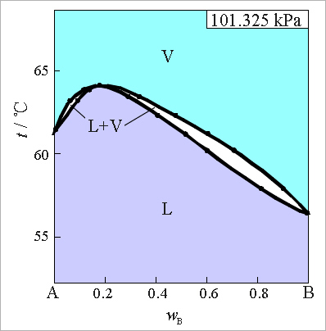
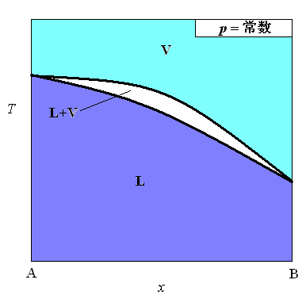
两组分系统的气液平衡相图

Slide 32
要求：
A. 根据给出数据绘制相图的示意图；B. 在相图上划分相区；C. 根据相图绘制冷却曲线、计算自由度；D. 根据相图讨论分离条件；E. 各相组成的计算；F. 各相量的计算-杠杆规则。
杠杆规则
32

Slide 33
⑤化学平衡
定义
单位
影响因素，即压力、温度、组成对它的影响
各平衡常数之间的相互关系
判断反应的方向与限度；
建立由热性质数据计算平衡常数的方法。

Slide 34
平衡常数

Slide 35
气相化学反应
理想气体

Slide 36
有纯液体或纯固体参加的多相反应
系统压力不太高
气相为理想气体

Slide 37
分解压力：恒温下达分解平衡时气相压力, 当多相反应的气体产物不止一种时，则产物的平衡总压力称为分解压力。
分解温度：纯固体物质分解时，分解压力为101.325kPa时的温度。

Slide 38
液态或固态混合物中化学反应
如果系统压力不太高
理想混合物中化学反应

Slide 40
范托夫方程—温度对标准平衡常数的影响
微分形式
积分形式
适用条件：

Slide 41
用热性质数据理论计算标准平衡常数

Slide 42
化学动力学
普遍规律
化学动力学
由实验数据
建立
动力学方程
由反应机理
返回章首

Slide 43
化学反应速率
单位时间、单位空间中某反应物或产物的数量变化。
反应速率
消耗速率
生成速率
V 恒定，

Slide 44
各类反应的速率方程
各种级数反应的微分和积分形式；
相应级数反应的特征；
能根据特征判断反应的级数；
能根据反应速率方程求解实际问题。

Slide 45
各类反应的速率方程-零级反应
浓度变化表示
分压变化表示
微分式：
积分式：
物理量代替浓度

Slide 46
各类反应的速率方程-一级反应
微分式：
积分式：
物理量代替浓度

Slide 47
各类反应的速率方程-二级反应
微分式：
积分式：
物理量代替浓度

Slide 48
各类反应的速率方程-二级反应
(B)速率方程为
(C)速率方程为

Slide 49
复杂反应:一级对峙反应
微分式：
积分式：
放热对峙反应特征——在确定的转化率下存在一个最适宜温度。

Slide 50
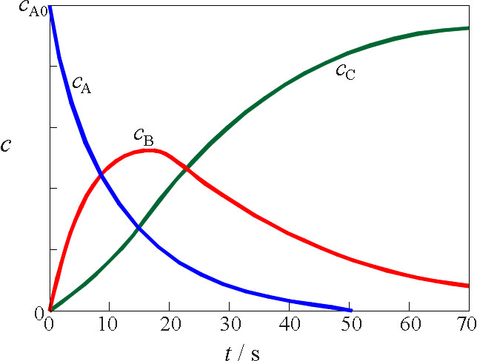
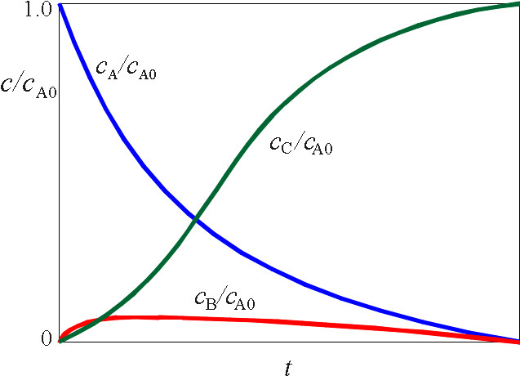
一级连串反应
微分式：
特征—中间产物在反应过程中出现浓度极大值。

Slide 51
一级平行反应
微分式：
特征—产物浓度比等于反应速率系数比。

Slide 52
阿仑尼乌斯方程
Ea看作常数
返回章首

Slide 53
物理化学分析方法
以物理性质的测定代替对样品浓度的化学分析。
Y₀ — t=0时，Y的值；
Y_{t} — t=t 时，Y的值；
Y∞ — t= ∞时，Y的值，反应物完全消耗完。

Slide 54
动力学数据处理
1.积分法（尝试法）
零级反应
对 t 作图
一级反应
二级反应
或者计算 k
零级反应
一级反应
二级反应

Slide 55
动力学数据处理
2. 微分法
3.半衰期法

Slide 56
由反应机理建立复合反应的速率方程
1.平衡态处理方法
k₁
k₂
快平衡
慢反应
k₋₁
中间物I的浓度由化学平衡常数确定

Slide 57
由反应机理建立复合反应的速率方程
2.恒稳态处理方法
中间物I的浓度根据其生成速率等于其消耗速率这一条件确定

Slide 58
由反应机理建立复合反应的速率方程
由基元反应的活化能求复合反应的活化能
例：

Slide 59
界 面 现 象

Slide 60
界面张力
(1)、从力的角度：界面中单位长度的收缩张力；它沿界面的切线方向作用于边缘上，并垂直于边缘。
(2)、从功的角度：增加单位面积时系统必须得到的可逆界面功（非体积功）。
(3)、从热力学函数的角度：
纯液体表面张力随温度的升高而减小，当温度接近临界温度时变为零

Slide 61
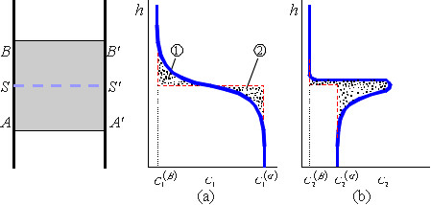
界面过剩量：
单位界面过剩量
吉布斯模型
单位界面过剩量：

Slide 62
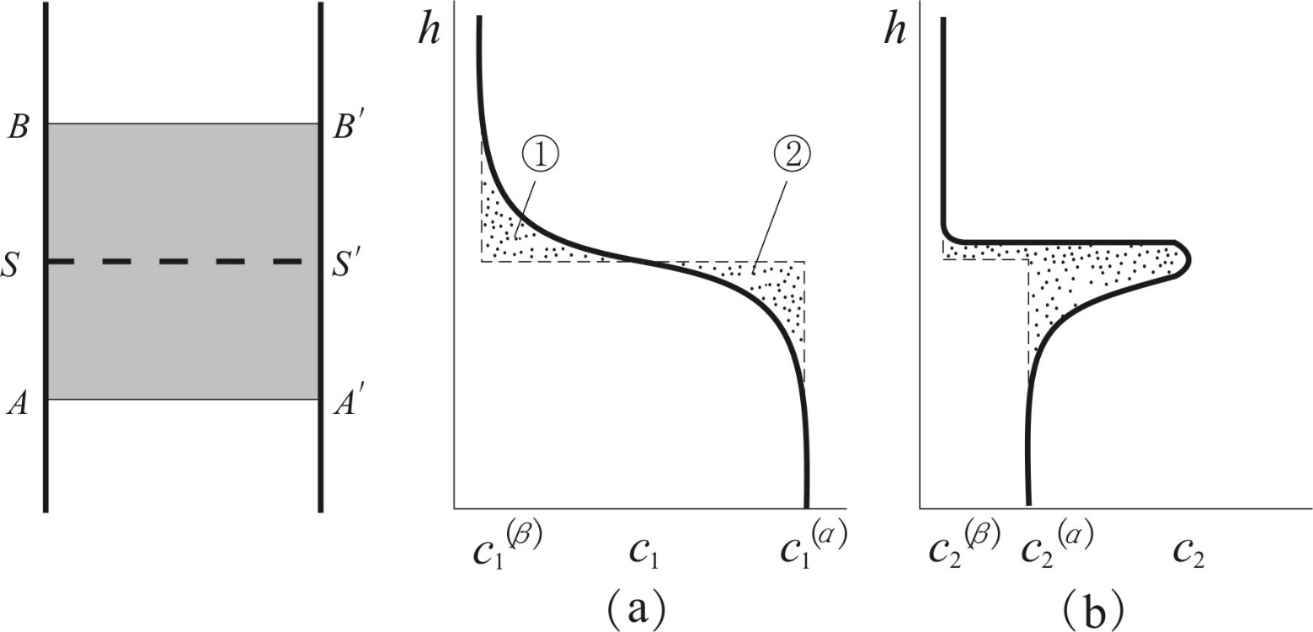
单位界面过剩量
吉布斯单位界面过剩量 以溶剂1为参照，定义溶质i相对于溶剂1的单位界面过剩量。
正吸附作用
负吸附作用

Slide 63
界面相的热力学基本方程

Slide 64
可逆性判据与平衡条件
可逆性判据
平衡条件

Slide 65
拉普拉斯方程

Slide 66
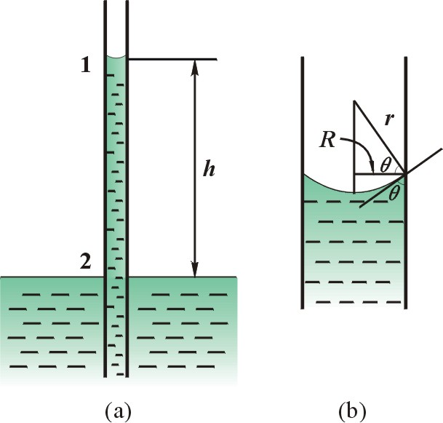
毛细管上升或下降

Slide 67
开尔文方程
液体的饱和蒸气压随液体压力的变化

Slide 68
开尔文方程
(1)微小液滴或毛细管中凸面液体或微小晶体的饱和蒸气压
(2)毛细管内凹面液体的饱和蒸气压
亚稳状态

Slide 69
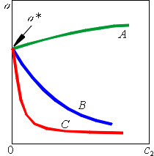
吉布斯等温方程（主要用于g-l和l-l界面的吸附）
条件：稀溶液
c₂ → 0时， 与c₂成线性关系。

Slide 70

润湿与铺展
铺展系数

Slide 71

接触角与杨氏方程
接触角
与 之间的夹角。
杨氏方程
黏附润湿
不润湿

Slide 72
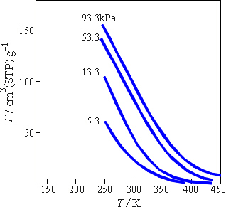
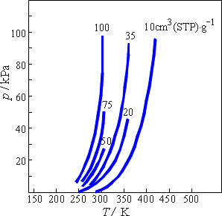
气体在固体表面的吸附
吸附等压线
吸附等量线
吸附作用通常是放热的

Slide 73
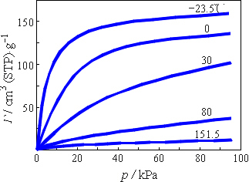
气体在固体表面的吸附
吸附等温线
氨在炭上的吸附等温线
孔径分布的差异；毛细管凝结

Slide 74
朗缪尔吸附等温式
朗缪尔吸附模型: 吸附层是单分子层
直线化形式：

Slide 83
7、水（A）和异丁醇（B）的正常沸点分别为100℃和118℃。二者可形成液相部分互溶系统，在90.0℃达到气液液三相平衡，平衡组成（以w_{B}计）分别为水相0.10，醇相0.75，气相0.65。
(1)试画出该系统恒压气液液平衡相图的大致形状，并在相图上标明各相区内存在的相。
(2)试计算在101.325kpa下，气液液三相共存时的自由度f（列出算式）。
(3)将w_{B}为0.30的A和B的混合物500g，加热至温度刚要达到90.0℃，试计算各相的质量。
(4)若将w_{B}为0.08的溶液放入一精馏塔中精馏，当塔板数足够多时，塔顶和塔底各得到什么？

Slide 84
解：（1）
（4）塔顶-恒沸物，塔底-纯水A

Slide 89
11、293K时，将半径为1cm的球状液体水分散成半径为1×10⁻⁸m的液滴。已知293K时，水的表面张力 ，摩尔质量 ，密度 。273K时，水的饱和蒸气压为610.5Pa，设在273~293K内，水的摩尔蒸发焓不随温度而变，为 。问：
(1)需消耗的最小功为多少？表面吉布斯能增加多少？
(2)半径为1×10⁻⁸m的水滴界面内外的压力差为多少？
(3)293K时，半径为1×10⁻⁸m的水滴的饱和蒸气压是多少？

Slide 90
解：(1) 设球状液体水的半径为R，小水滴半径为
r，所消耗的最小功即为可逆界面功
由可逆性判据可知，恒温恒压可逆过程系统吉布斯函数的变化值等于可逆界面功，所以
(2)

Slide 91
，
293K时，

